Slide 1
福音的大能
经历生命的翻转
常彦牧师
2024/10/13

Slide 2
我不以福音为耻，这福音本是神的大能，要救一切相信的，先是犹太人，后是希腊人。
（《罗马书》1：16）

Slide 3
一 、福音是神的大能
——要拯救相信福音的人

Slide 4
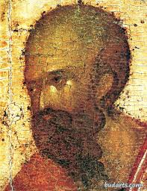
保罗
保罗经历了福音大能的拯救，他的一生就是最好的写照。
他相信福音能拯救凡相信福音的人。
他说：我不以福音为耻，这福音本是神的大能，要救一切相信的。
他亲身经历：基督耶稣降世为要拯救罪人，这话是可信的，是十分可佩服的。
他说：“罪人中我是个罪魁，然而我蒙了怜悯，是因耶稣基督要在我这罪魁身生显明他一切的忍耐，给后来信他得永生的人做榜样。”

Slide 5
扫罗仍然向主的门徒口吐威吓凶杀的话，去见大祭司，求文书给大马士革的各会堂，若是找着信奉这道的人，无论男女，都准提捆绑带到耶稣撒冷。扫罗行路，将到大马士革，忽然从天上发光，四面照着他。他就扑到在地，听见有声音对他说：

Slide 6
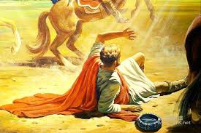
“扫罗，扫罗，你为什么逼迫我？”
“主啊！你是谁”
主说：“我就是你所逼迫的耶稣。”
（《使徒行传》9：1-5）

Slide 7
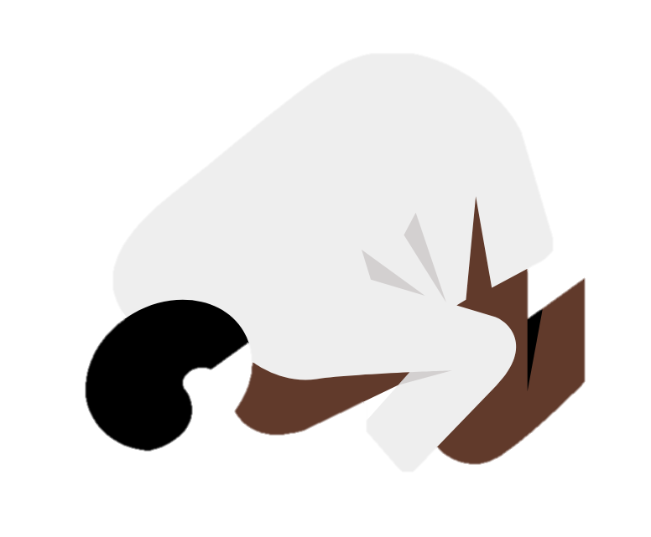
降伏
扫罗扑到在地，表示他完全降伏在主面前。
他称主耶稣为主表示他已经将主权交给了耶稣！
从前逼迫基督徒的扫罗如今成为承担福音使命的使徒保罗。
这种180度的生命翻转极大地彰显出福音拯救罪人的大能。

Slide 8
二、福音是神的大能 ——要医治病痛和伤心的人
申初祷告的时候，彼得、约翰上圣殿去。 有一个人，生来是瘸腿的，天天被人抬来，放在殿的一个门口，那门名叫美门，要求进殿的人周济。 他看见彼得、约翰将要进殿，就求他们周济。 彼得、约翰定睛看他，彼得说：“你看我们！” 那人就留意看他们，指望得着什么。

Slide 9
彼得说：“金银我都没有，只把我所有的给你：我奉拿撒勒人耶稣基督的名，叫你起来行走！” 于是拉着他的右手，扶他起来。他的脚和踝子骨立刻健壮了， 就跳起来站着，又行走，同他们进了殿，走着跳着，赞美神。
百姓都看见他行走、赞美神， 认得他是那素常坐在殿的美门口求周济的，就因他所遇着的事满心稀奇、惊讶。
（《使徒行传》3：1-10）

Slide 10
医治神迹
彼得原本三次不认主，当领受福音大能后，他竟在众人面前大有能力地传扬主耶稣基督。
百姓都看见瘸子行走，赞美神，认得他就是那素常坐在殿的美门口求周济的，就因他所遇着的事满心希奇惊讶。
瘸子和认识瘸子的人都见证了福音医治的大能，藉此医治的神迹，福音在众人心灵深处做了奇妙的善工。
《使徒行传》4：4 记载信主男丁数目约有五千。

Slide 11
三、福音是神的大能
——完成主耶稣的大使命
但圣灵降临在你们身上，你们就必得着能力；并要在耶路撒冷、犹太全地和撒玛利亚，直到地极，作我的见证。 （《使徒行传》1：8）

Slide 12
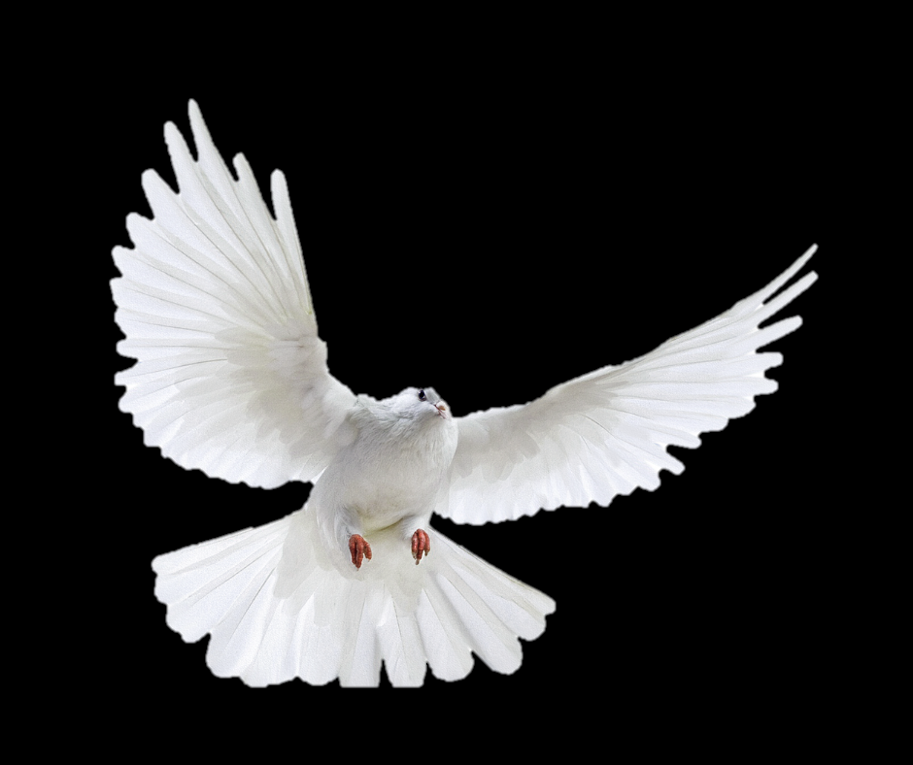
-从上头来的 -父所应许的 -降在我们身上 -见证基督的死和复活 -必得着能力传福音 -用言语和生命见证耶稣基督 -见证恩典福音的大能
圣灵能力

Slide 13
保罗极好的榜样
我却不以性命为念，也不看为宝贵，只要行完我的路程，成就我从主耶稣所领受的职事，证明神恩惠的福音。
（《使徒行传》20：24）
保罗传讲福音
实际地活出福音
福音是他的生活目的
是他的生命至宝

Slide 14
四、 回应耶稣的使命
——没有付不起的代价，只有看不见的价值
原来基督的爱激励我们。因我们想一人既替众人死，众人就都死了。并且他替众人死，是叫那些活着的人，不再为自己活，乃为替他们死而复活的主活。
（《哥林多后书》5 ：14-15）

Slide 15
接受并经历主耶稣大爱:
才有可能重塑三观
确定人生优先秩序
看到天国福音的价值
把福音使命烙印在生命中
一生为福音而活

Slide 16
幸福小组
主耶稣激励我们积极参与传福音的伟大使命。
开跑幸福小组不单单传讲福音，而是所有参与者在整个过程中都经历福音的大能，生命得到巨大的翻转和提升。
我们不单单强调福音，我们自己要成为福音；让他人看见我们的美好生命，就能感悟神改变生命的大能，这是最重要的福音。
强调生命改变

Slide 17
结语
我们已经迈入犹太新年5785年，让我们一同领受福音大能，真实回应主完成福音使命的荣耀呼召。
主的门徒所作最伟大的事就是带领人认识主耶稣基督，成为主的门徒。
神拣选平凡人作伟大的事，不要看自己不行，要相信神的选召和我们的回应， 要相信主耶稣福音的大能。

